Slide 1
東湖國小109年度
畢業旅行
109年
11月09日-11月11日

Slide 2
畢旅第1天

Slide 3
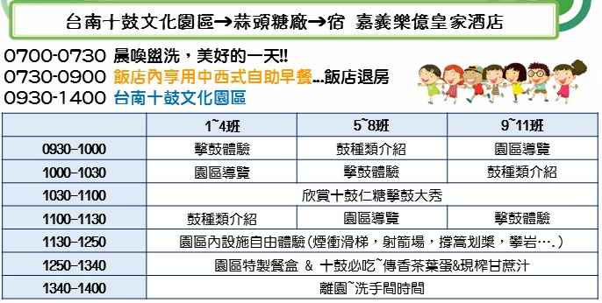
畢旅第2天

Slide 4
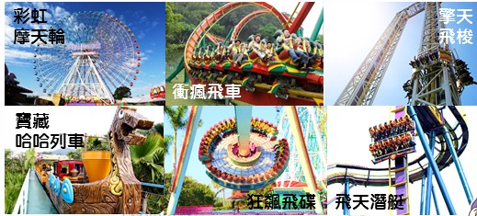
畢旅第3天

Slide 5
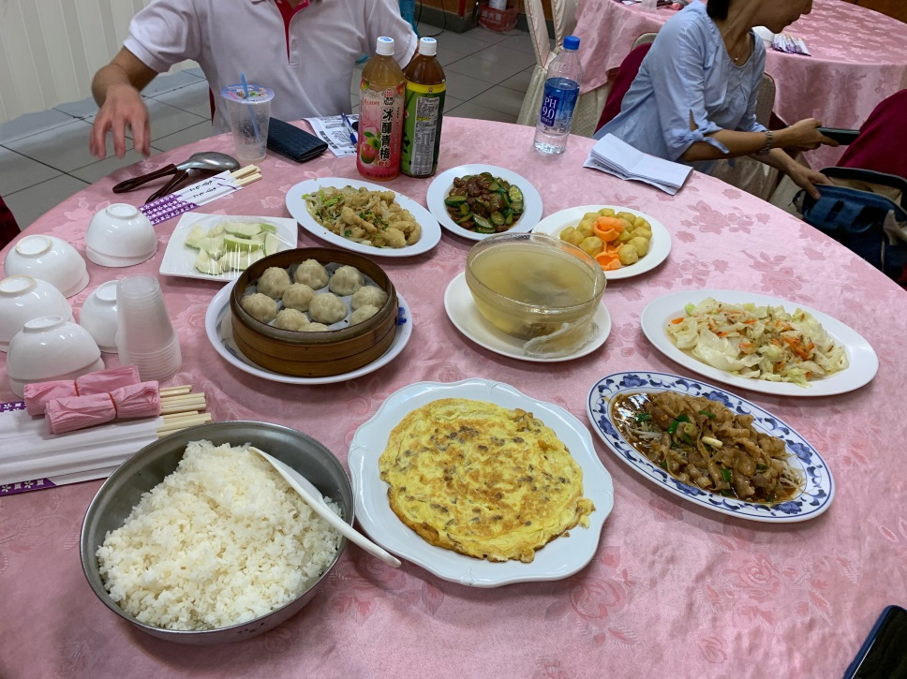
畢旅好好吃
北門福隆午餐(第1天)
台灣大廚晚餐(第1天)

Slide 6
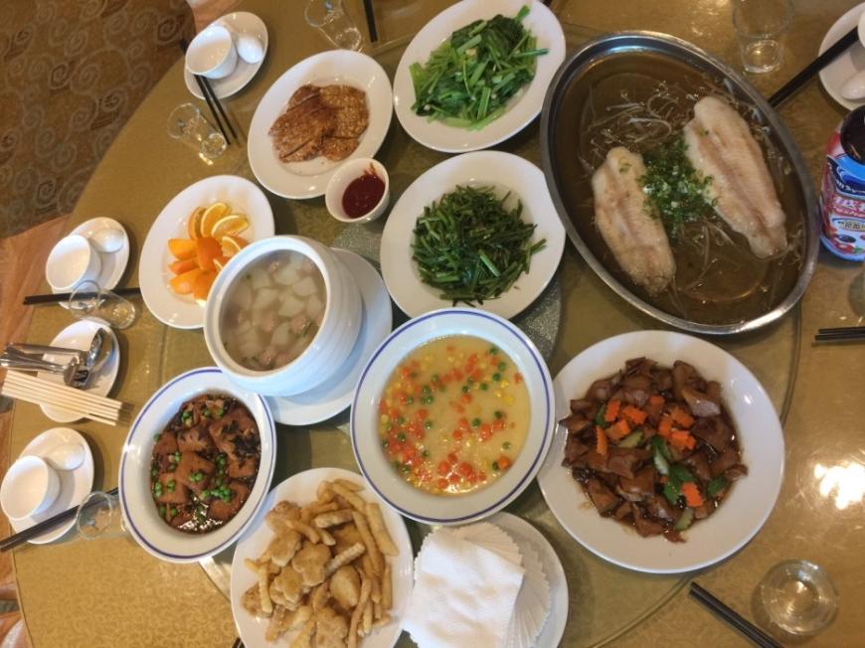
畢旅好好吃
第一天晚餐、第二天早餐：
麗新酒店歐式自助餐
第二天午餐：
十鼓文化園區特製餐盒

Slide 7
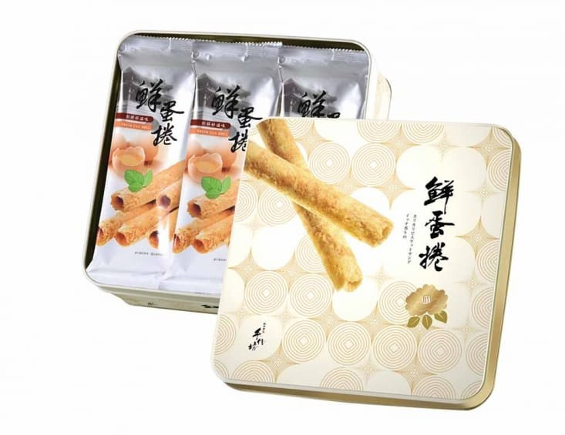
畢旅好好吃
第一天消夜：
手信坊蛋捲一包
第二天消夜：
達美樂pizza每房一個

Slide 8
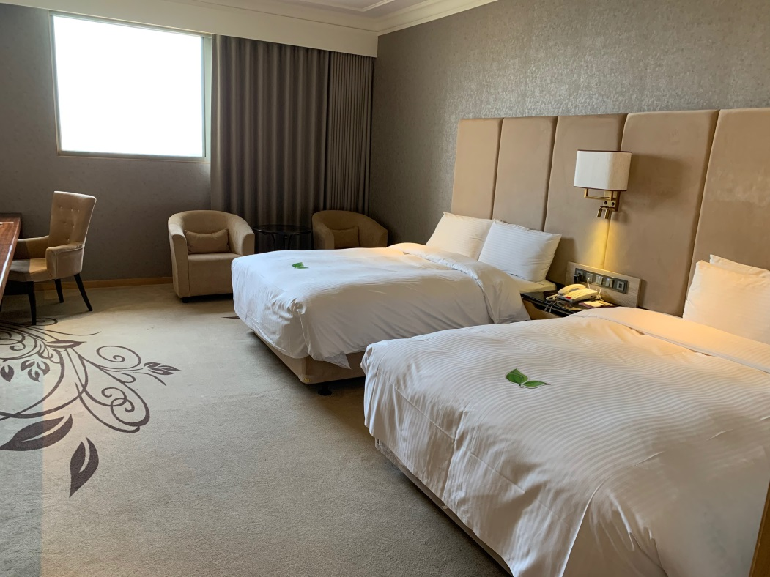
麗新大酒店房間床型
四人房

Slide 9
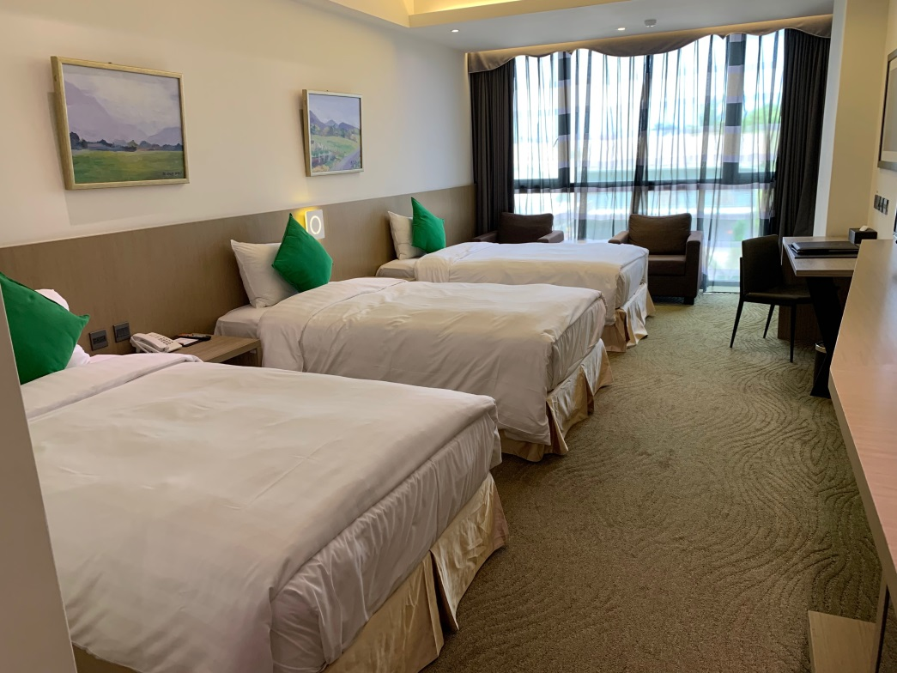
樂億皇家酒店房間床型
四人房
三人房

Slide 10
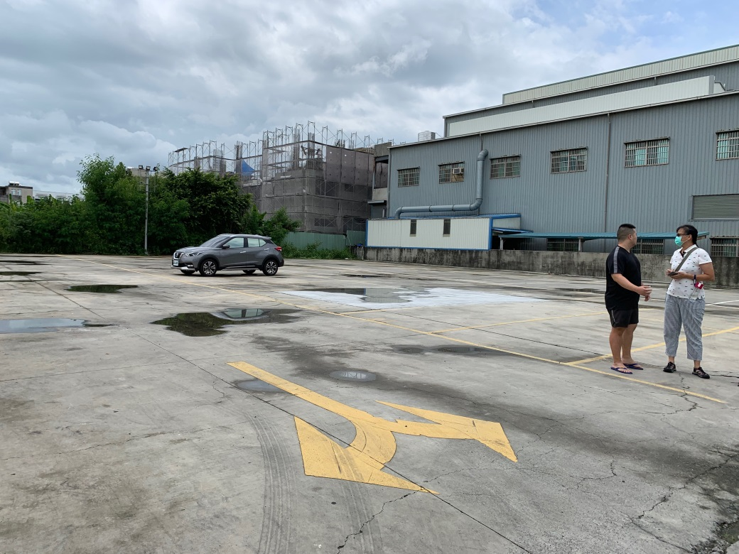
青春聯歡晚會場地

Slide 11
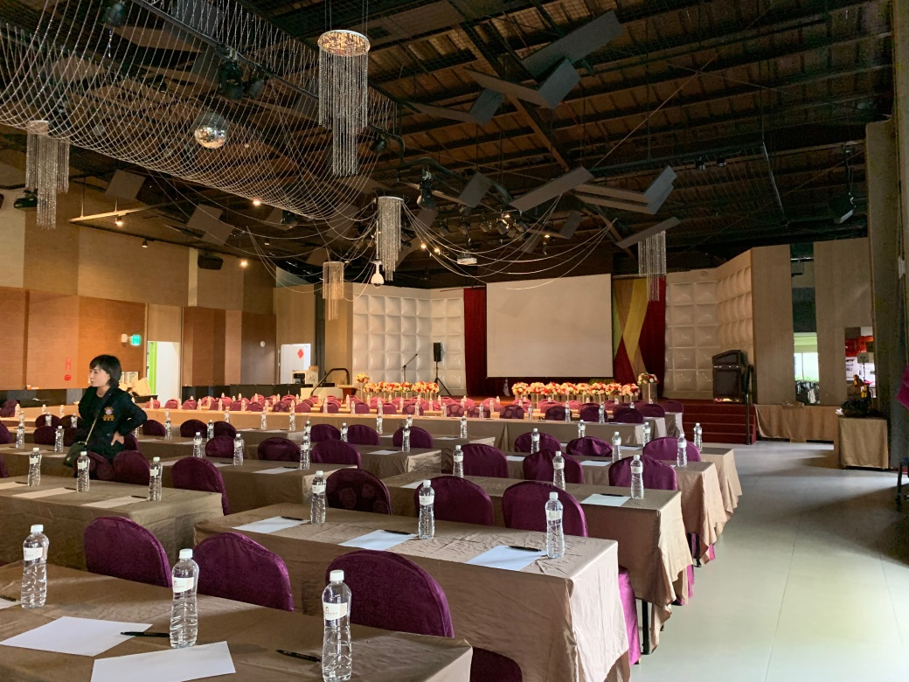
青春聯歡晚會雨備場地

Slide 12
第一天晚上用餐環境

Slide 13
第二天早餐的環境

Slide 14
第一天晚上團康活動場地

Slide 15
第二天中午用餐環境

Slide 16
第二天晚餐與第三天早餐用餐地點

Slide 17
祝福孩子們 都擁有難忘且美好的畢業旅行！ 快樂出遊平安歸！

Slide 18
分享結束
感謝聆聽

